Slide 1



Slide 2
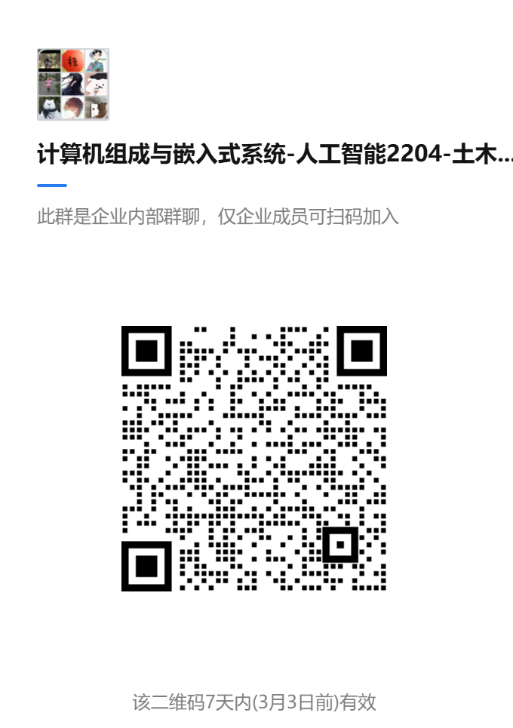
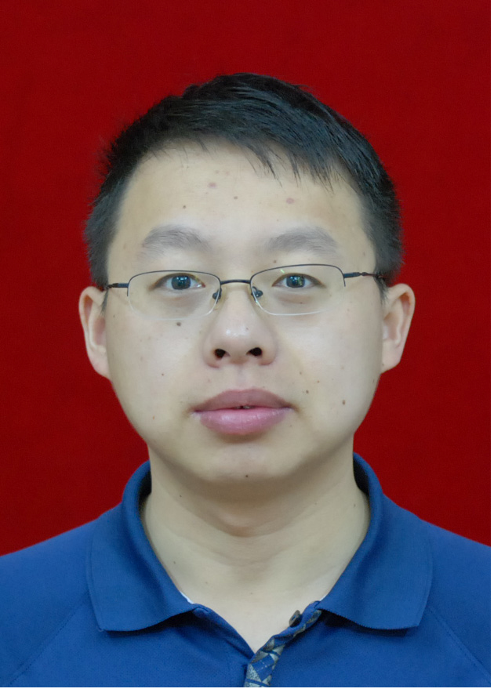
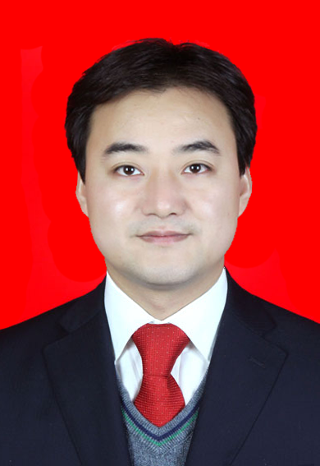
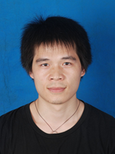
课程团队与联系方式
颜露新
葛俊锋
徐文辉
企业微信群

Slide 3



课程导学
谭志虎

Slide 4

主要内容
为什么要学？
课程主要内容
课程在线资源
教材与参考资料
纪律要求与成绩构成
如何学？

Slide 5
为什么要学
服务于信息产业自主可控的国家战略需求
自主处理器、自主OS、自主编译器
龙芯、飞腾、麒麟、寒武纪、平头哥、达芬奇架构、鸿蒙、昇思MindSpore、飞桨
核心专业基础课，承上启下
软件基础课 （数据结构） 计算机考研科目
硬件基础课 （计算机组成原理） 计算机考研科目
构建软硬协同的系统观

Slide 6
Notes:
华大九天国产EDA龙头

Slide 7
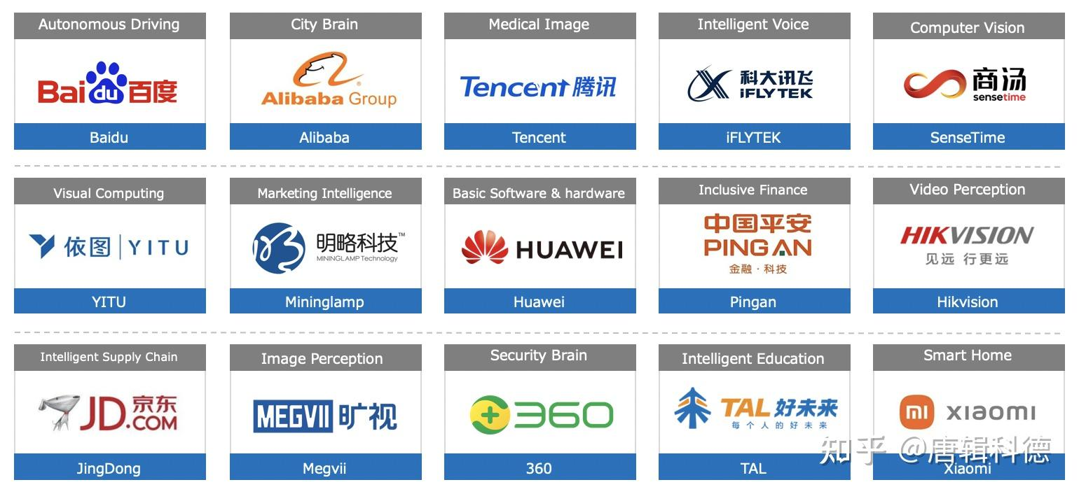
国家新一代AI开放创新平台
国家认可、由企业主导的AI开放创新平台，目前已经有15家公司的平台入选，包括百度（自动驾驶）、阿里（城市大脑）、腾讯（医疗影像）、科大讯飞（智能语音）、商汤（智能视觉）、依图（视觉计算）、明略科技（营销智能）、华为（基础软硬件）、中国平安（普惠金融）、海康威视（视频感知）、京东（智能供应链）、旷视（图像感知）、360（安全大脑）、好未来（智慧教育）、小米（智能家居）、美的集团（智能服务机器人）、思必驰（语言计算）、达闼科技（云端机器人）

Slide 8
深度学习方面的开源项目
百度的PaddlePaddle、阿里的MNN、腾讯的TNN、华为的MindSpore、小米的MACE、滴滴的DELTA、旷视的天元等

Slide 9
为什么要学
服务于信息产业自主可控的国家战略需求
自主CPU、自主OS、自主编译器
龙芯、飞腾、麒麟、寒武纪、平头哥、达芬奇架构、鸿蒙、昇思MindSpore、飞桨
核心专业基础课，承上启下 （408|计算机学科专业基础）
软件基础课 （数据结构） 考研科目
硬件基础课 （计算机组成原理） 考研科目
构建软硬协同的系统观

Slide 10
核心专业基础课，承上启下
基础及专业基础
核心专业基础课
专业课
理解系统
构建系统
优化系统
(嵌入式系统)
(存储系统)
(计算机系统)
(网络系统)
(数据库系统)
(其他应用系统)
(系统能力)
数字电路与逻辑设计
计算机
组成原理
硬件描述语言
汇编语言程序设计
高级语言程序设计
操作系统原理
其它基础课
课程主要内容：
介绍运算器、控制器、存储器结构、工作原理、设计方法及互连构成整机的技术。

Slide 11
为什么要学
服务于信息产业自主可控的国家战略需求
自主CPU、自主OS、自主编译器
龙芯、飞腾、麒麟、寒武纪、平头哥、达芬奇架构、鸿蒙、昇思MindSpore、飞桨
核心专业基础课，承上启下
软件基础课 （数据结构） 考研科目
硬件基础课 （计算机组成原理） 考研科目
构建软硬协同的系统观
Notes:
自控原理---系统，反馈
过去我国信息产业从源头上受制于人：CPU、操作系统、数据库等核心基础硬/软件、办公软件等；
“Wintel”联盟制定的PC产业标准，在全球PC产业形成了“双寡头垄断”格局。我国信息安全态势愈发严峻;
“没有自主可控的电子信息产业，就没有真正意义上的信息安全”。( 自主可控是指依靠自身研发设计，全面掌握信息系统产核心技术，实现信息系统从硬件到软件的自主研发、生产、升级、维护的全程可控)。
信息技术和传统产业的“生态融合”，发展壮大新兴业态，打造新的产业增长点，为产业智能化提供支撑，增强新的经济发展动力，促进国民经济提质增效升级。

Slide 12
一个奇怪的程序
main()
{
double a,b,c; int d;
b=3.3; c=1.1;
a=b/c;
d=b/c;
printf("%f,%d",a,d);
if (3.0!=a)
printf("\nReally? 3.0!=a");
}
3.000000,2
Really?3.0!=a
??????????
Notes:
https://lightly.teamcode.com/dashboard

Slide 13
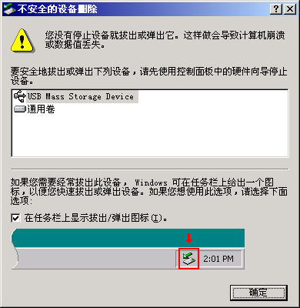

U盘拔出时为什么需要安全删除？
后果
计算机崩溃
数据丢失
原因
???

Slide 14
程序性能问题
#define N 2048
void copyij(int src[N][N],
int dst[N][N])
{
int i,j;
for (i=0; i<N;i++)
for (j=0;j<N;j++)
dst[i][j]=src[i][j];
}
#define N 2048
void copyji(int src[N][N],
int dst[N][N])
{
int i,j;
for (j=0;j<N;j++)
for (i=0;i<N;i++)
dst[i][j]=src[i][j];
}
以上两程序功能一样，时间空间复杂度一样，执行时间一样吗？
相关知识：数组的存放方式、Cache机制、 访问局部性

Slide 15
阿里2015笔试
一台主流配置的PC上，调用f(35)所需时间大概是( )。
int f(int x)
{
int s = 0;
while(x-- >0) s+= f(x);
return __max(s,1);
}
A．几毫秒 B．几秒 C．几分钟 D．几小时
Notes:
答案：c
O(f(n)) = O(f(n - 1)) + O(f(n - 2)) + ... + O(f(0))
= 2O(f(n - 2)) + 2(O(f(n - 3)) + ... + 2O(f(0))
= 234O(f(0))
现在的计算机大致每秒运算一亿次。
所以大约花去234*5/100000000m大致为344秒也就是几分钟。
https://blog.csdn.net/m0_55206809/article/details/123546138

Slide 16
阿里2015笔试
一台主流配置的PC上，调用f(35)所需时间大概是( )。
int f(int x)
{
int s = 0;
while(x++ >0) s+= f(x);
return __max(s,1);
}
A．几毫秒 B．几秒 C．几分钟 D．几小时
Notes:
答案：A
https://blog.csdn.net/m0_55206809/article/details/123546138
(40条消息) 一台主流配置的PC上调用f(35)所需时间_一台主流配置的pc上,调用f(35)所需时间大概是_寻寻静好的博客-CSDN博客

Slide 17
主要内容
为什么要学？
课程主要内容
课程在线资源
教材与参考资料
纪律要求与成绩构成
如何学？

Slide 18

先导课程 Prerequisites
C语言程序设计
数值逻辑
组合电路、同步电路概念、寄存器传输、有限状态机
汇编语言程序设计
看懂指令即可
Verilog硬件描述语言
实验工具（可选）

Slide 19
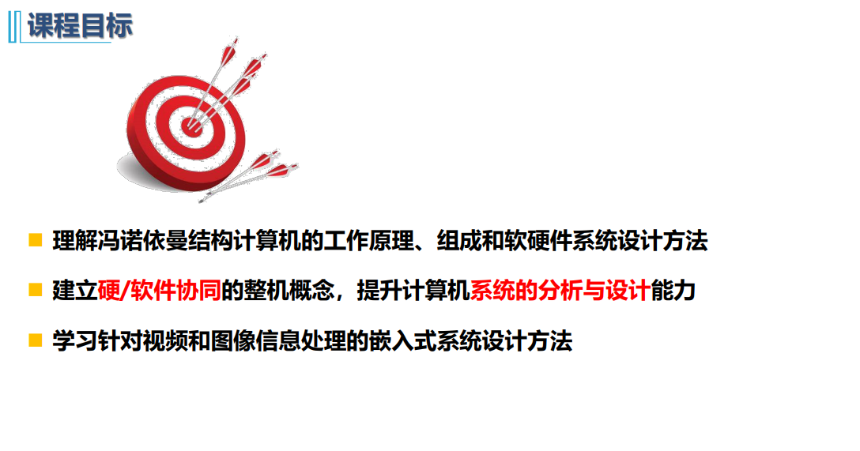

Slide 20
课程主要内容
计算机系统概述
数值表示与运算方法
运算器的功能、组成和基本运行原理
存储器及层次存储系统
指令系统
CPU功能、组成和运行原理
系统总线与I/O系统
图像处理嵌入式系统（DSP和AI处理器）

Slide 21

Machine Structure
Application (Netscape)
Operating System
Compiler
Unix; Windows
Software
Assembler
Hardware
Processor
Memory
I/O system
Instruction Set
Architecture
Datapath & Control
Digital Design
Circuit Design
transistors, IC layout
本课程内容

Slide 22
程序员角度理解 高级语言如何执行成二值逻辑
C语言
c=a+b;
编译器
汇编语言
add $s1, $s2,$s3
汇编器
OP=00
18
19
17
0
32
目标代码
机器语言
执行
链接器
取指令
可执行代码
加载器
存储器

Slide 23
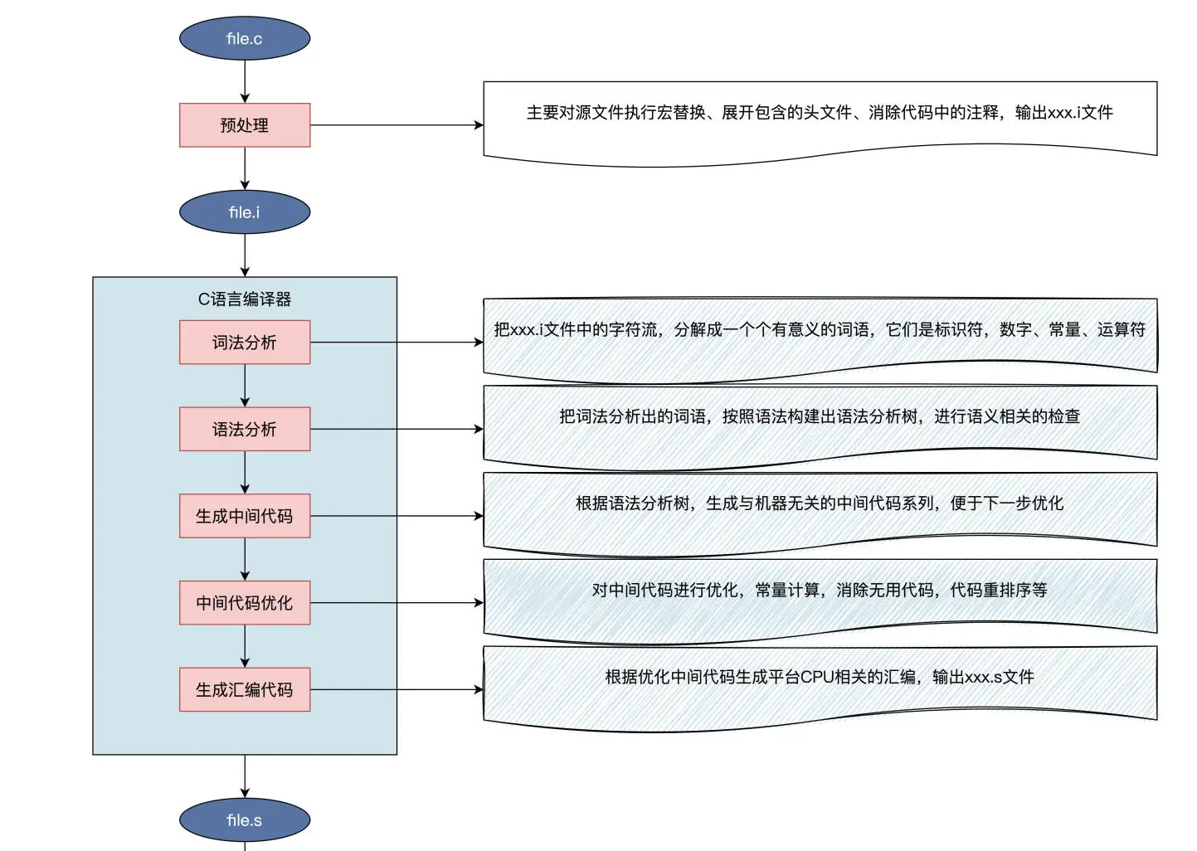
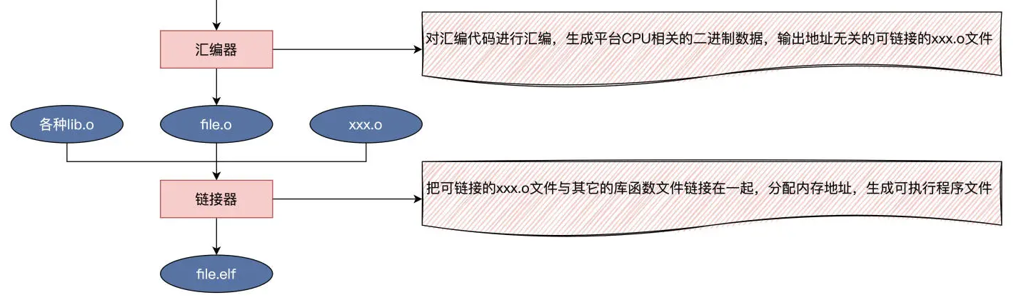
程序员角度理解 高级语言如何执行成二值逻辑

Slide 24
主要内容
为什么要学？
课程主要内容
课程线上资源
教材与参考资料
纪律要求与成绩构成
如何学？

Slide 25
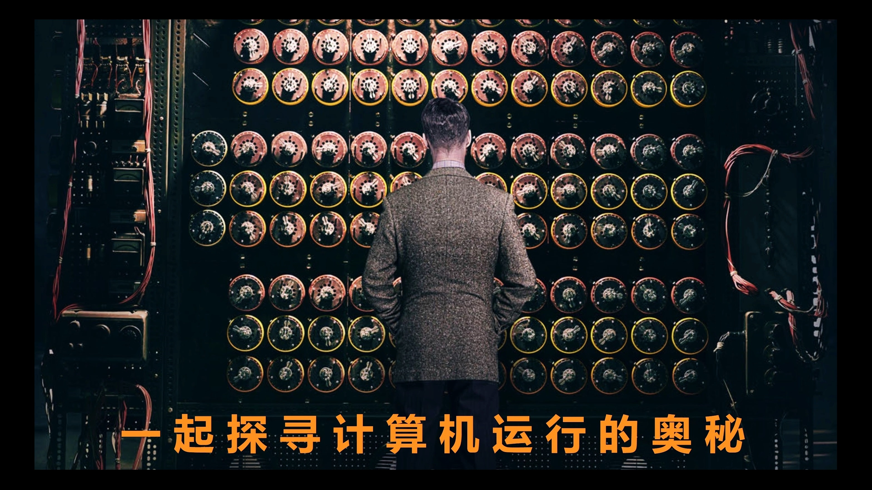

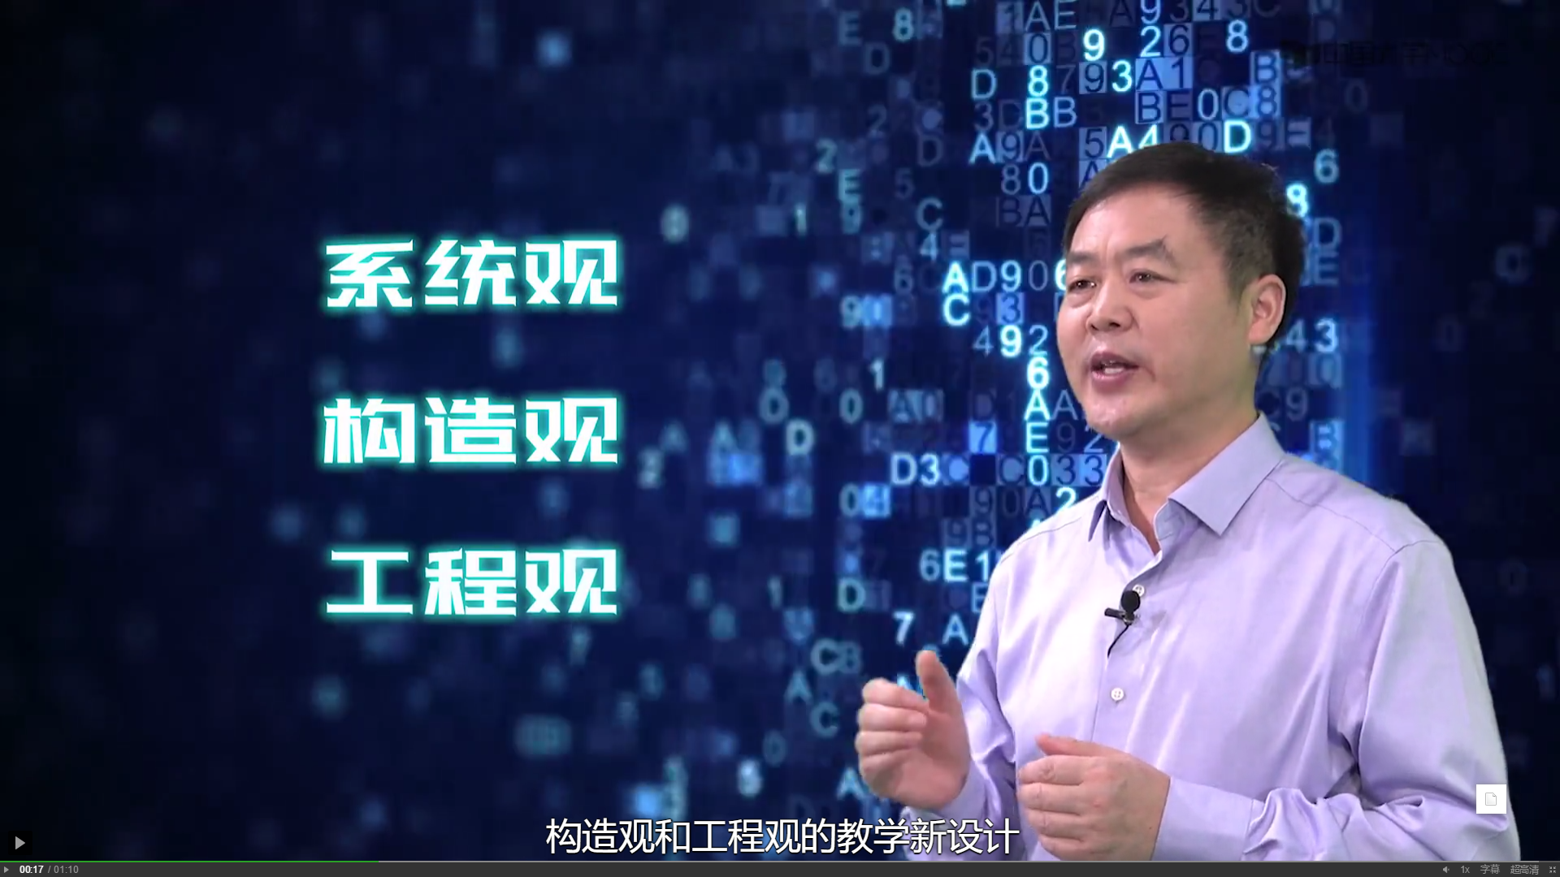

课程资源
中国大学MOOC课程
计算机组成原理 秦磊华
计算机硬件系统设计 谭志虎
http://www.icourse163.org

Slide 26
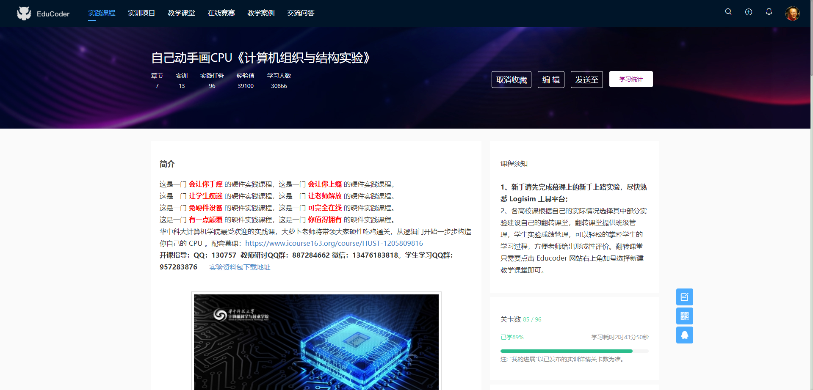
在线实验平台
https://www.educoder.net/paths/1426

Slide 27
主要内容
为什么要学？
课程主要内容
课程在线资源
教材与参考资料
纪律要求与成绩构成
如何学？

Slide 28
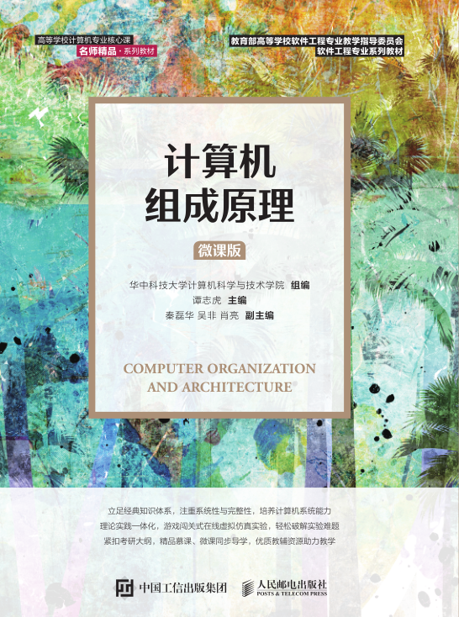
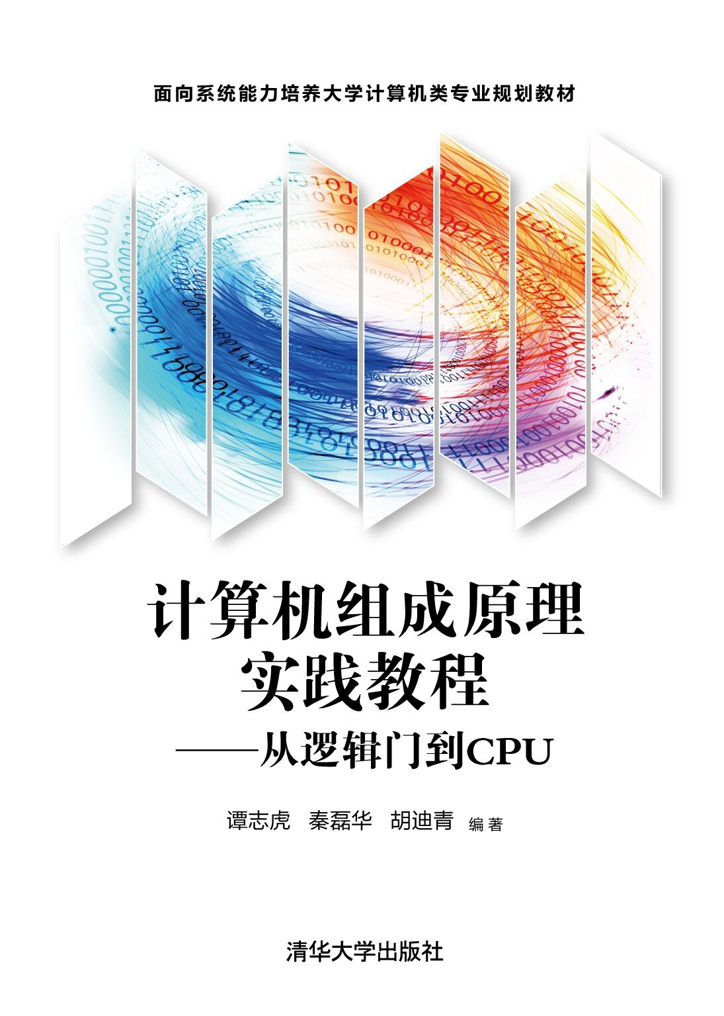
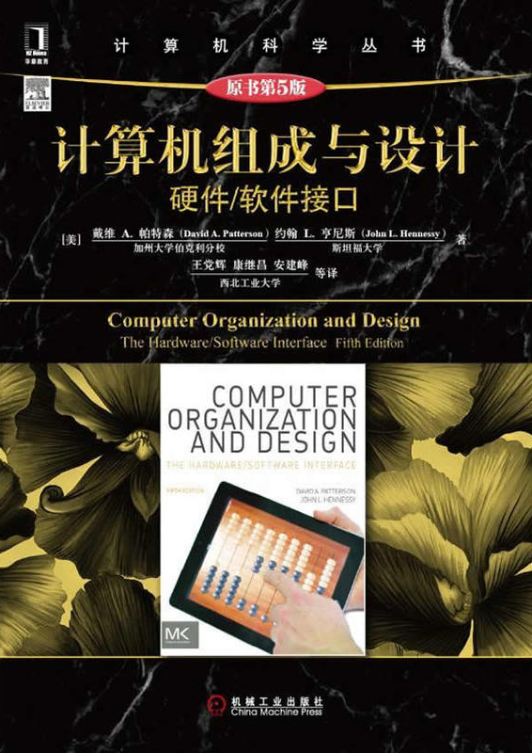
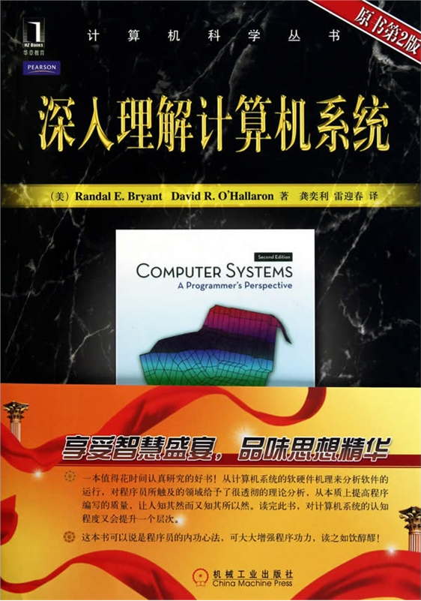
教材及参考资料
硬件视角
软件视角

Slide 29
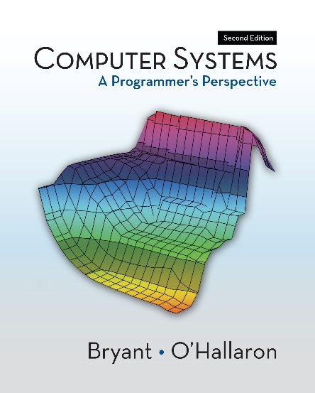
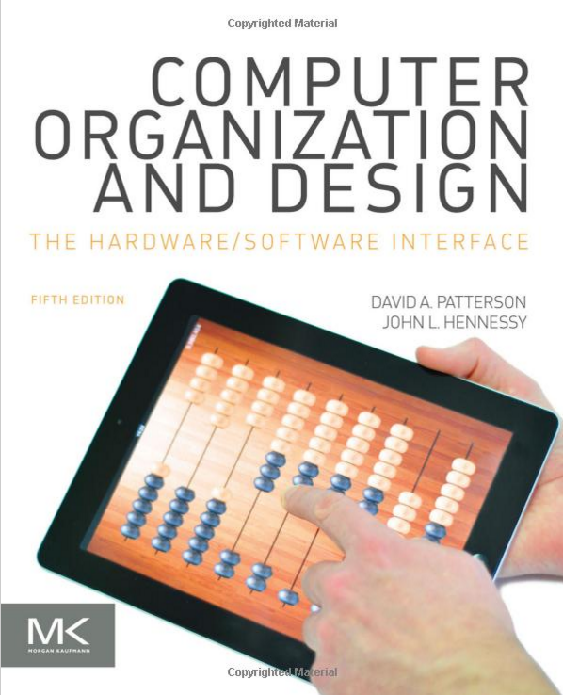






同类课程
Berkeley CS61C
Great Ideas in Computer Architecture
Carnegie Mellon ece447
Introduction to Computer Architecture
MIT 6.004
Computation Structures
StandFord
EE282 Computer Systems Architecture
CS208E Great Ideas in Computer Science

Slide 30
主要内容
为什么要学？
课程主要内容
课程在线资源
教材与参考资料
纪律要求与成绩构成
如何学？

Slide 31
纪律要求与成绩构成
作业，实验严禁抄袭
平时成绩 30% 实验 + 作业 + 测试
期末考试 70%
课程目标 | 毕业要求
1 | 工程知识
2 | 问题分析能力
3 | 设计开发解决方案的能力

Slide 32
主要内容
为什么要学？
课程主要内容
课程在线资源
教材与参考资料
纪律要求与成绩构成
如何学？

Slide 33
构造观+系统观+工程观的学习视角和学习方法
构造观– 掌握设计方法
设计功能部件: 基本编码/解码器、运算器、控制器、存储器
设计简单系统
系统观– 软/硬协同的视角
理解计算机系统的构成及各部分之间的相互影响；
理解不同系统/结构对程序的影响(功能、性能、可移植性等)
建立软硬协同概念
工程观– 系统实现视角
如何克服工程制约条件？如何降低成本？
如何提升性能，提升可靠性，节约能耗？
多实践----Logisim平台
多刷题、多讨论、多思考----MOOC平台

Slide 34
实验体系
课程实验16学时（+课外附加）
校验编码流水传输实验（汉字编码转换，编码实验）
运算器实验（快速加法器，阵列乘法器，MIPS ALU，一位乘法器）
存储器实验（存储扩展，MIPS寄存器文件，Cache实现）
CPU设计（MIPS 多周期微程序，多周期硬布线）

Slide 35
Thanks

